Slide 1



ESF II projekt Západočeské univerzity v Plzni
reg. č. CZ.02.2.69/0.0/0.0/18_056/0013239

Slide 2
Technologie pro Flexibilní Elektroniku
KET / TFE
PR04
Technologie pro fóliovou flexibilní elektroniku
Jan Řeboun

Slide 3
Obsah přednášky
Přehled dělení výrobních technologií
  Dávkový výrobní proces
  Průběžný výrobní proces
Technologie pro výrobu FPC
Technologie pro subtraktivní výrobu FPC
  Vytváření Cu fólie
  Spojení Cu fólie a polymerní nosné vrstvy
  Strukturování Cu fólie
Technologie pro aditivní výrobu FPC
  Tisk z výšky – Flexotisk
  Tisk z hloubky – Hlubotisk
  Sítotisk – rotační a plošný
  Digitální tisk - Ink Jet

Slide 4
Přehled dělení výrobních technologií

Slide 5
Technologie pro nanášení a strukturování vodivých motivů
Subtraktivní technologie výroby
Používáno u konvenčních PCB a FPC.
Založeno na fotolitografickém zpracování a následném selektivním leptání vodivé vrstvy.
V některých případech semiaditivní výroba – prvotní vodivá vrstva (seed layer) vytvořena aditivně – napařování či naprašování nebo selektivní zesílení vrstvy elektrolytickým pokovováním, vždy však následované leptáním.
Aditivní technologie výroby
Používáno u tištěné elektroniky.
Založeno na selektivní depozici vodivých motivů.
Zpravidla využívány tiskové techniky známé z polygrafického průmyslu – uzpůsobení pro tzv. funkční tisk.
Možnost tisku sheet to sheet (z archu na arch) nebo roll to roll (z role na roli).
Možnost realizovat rozměrné FPC.

Slide 6
Technologie pro nanášení a strukturování vodivých motivů
Dávkový výrobní proces
Tzv. „sheet to sheet“ (z archu na arch či z panelu na panel).
Velikost výsledného motivu omezena maximální velikostí substrátu a použitých výrobních zařízení - max. cca 50 x 80 cm.
Všechny motivy umístěny na jedné rovinné desce (mnohdy upnuté do rámu či přípravku). Tyto desky se přesouvají z jednoho zařízení do dalšího – desky či rámy vybaveny technologickými otvory pro sesazení.
Menší motivy panelizovány na standardní velikost panelu.
Používáno u konvenčních PCB a FPC.
Založeno zpravidla na fotolitografickém zpracování a selektivním leptání vodivé vrstvy.
Často používána i technologie tisků – sítotisk, šablonový tisk, či další techniky ovrstvování (dip, spin, sprej, dispensing, InkJet, AerosolJet).
Dražší výrobní proces.

Slide 7
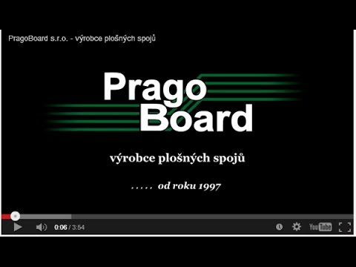
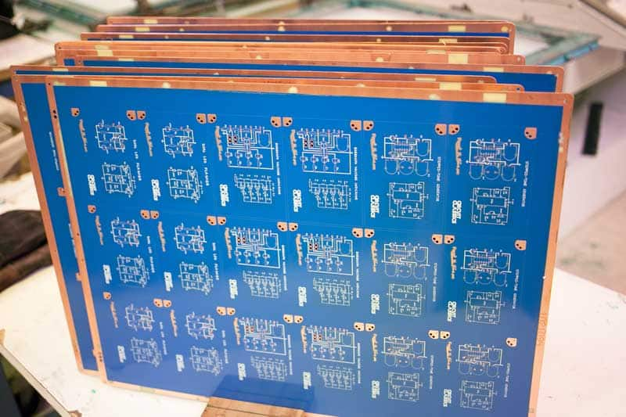
Technologie pro nanášení a strukturování vodivých motivů
Dávkový výrobní proces

Slide 8
Technologie pro nanášení a strukturování vodivých motivů
Průběžný výrobní proces
Tzv. „roll to roll“ nebo „reel to reel“ (z role na roli).
Možnost realizovat rozměrné motivy s „nekonečnou délkou“.
Velikost výsledného motivu omezena pouze z hlediska šířky - dáno použitými výrobními zařízeními - max. cca 200 cm. Délka neomezena (jen délkou role – jednotky km).
Omezení složitosti či rozměru výsledných motivů pouze na straně tiskových válců. Dlouhé motivy možno realizovat cyklickým opakováním stejného motivu.
Při výrobě se manipuluje s celou rolí, případně jednotlivé technologické kroky (tisky) následují po sobě na lince na napnuté, odvíjející se roli.
Používáno u tištěné elektroniky a speciálních roll to roll vakuových procesů. Zpravidla jsou používány aditivní způsoby výroby.
Často používána technologie tisků – flexotisk, hlubotisk, rotační sítotisk.
Levnější výroba, určeno pro hromadnou výrobu (drahé na přípravu a spuštění produkce).

Slide 9
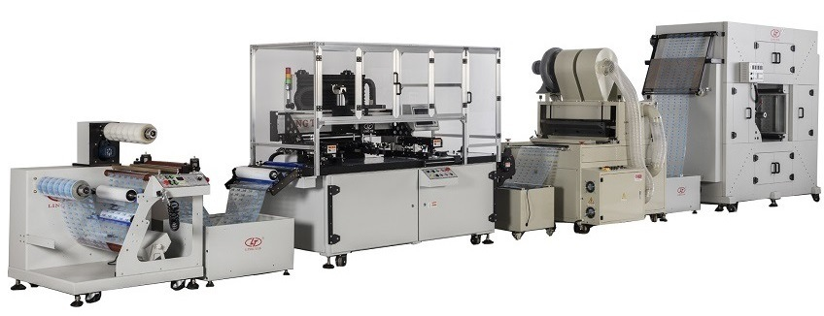
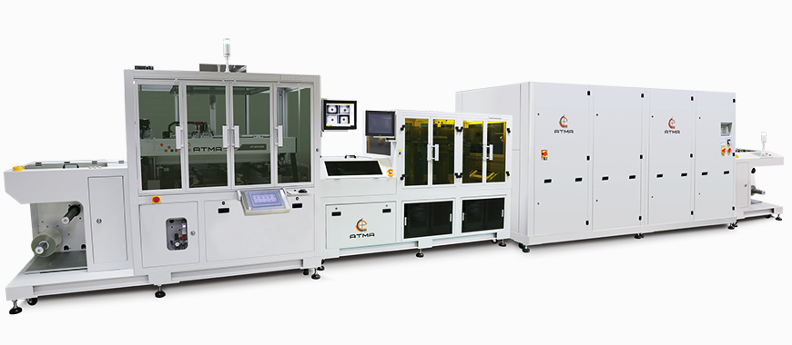
Technologie pro nanášení a strukturování vodivých motivů
Průběžný výrobní proces
Integrované odvíjení - automatická registrace - automatický tisk - sušička - navíjení.
Vhodné pro přímý tisk grafiky, potisku, pájecí masky, vodivých drah (stříbro nebo uhlík) na FPC.

Slide 10
Technologie pro nanášení a strukturování vodivých motivů
Klíčové technologie výroby FPC
Fotolitografie.
Vakuové procesy.
Tiskové procesy.
Digitální výrobní technologie.

Slide 11
Technologie pro výrobu FPC

Slide 12
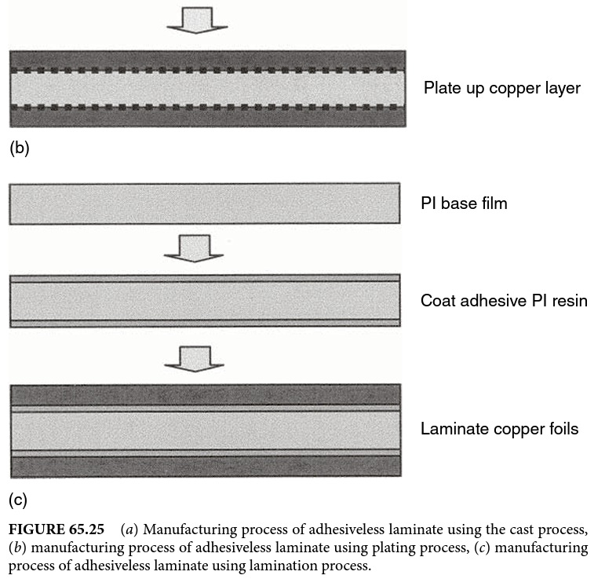
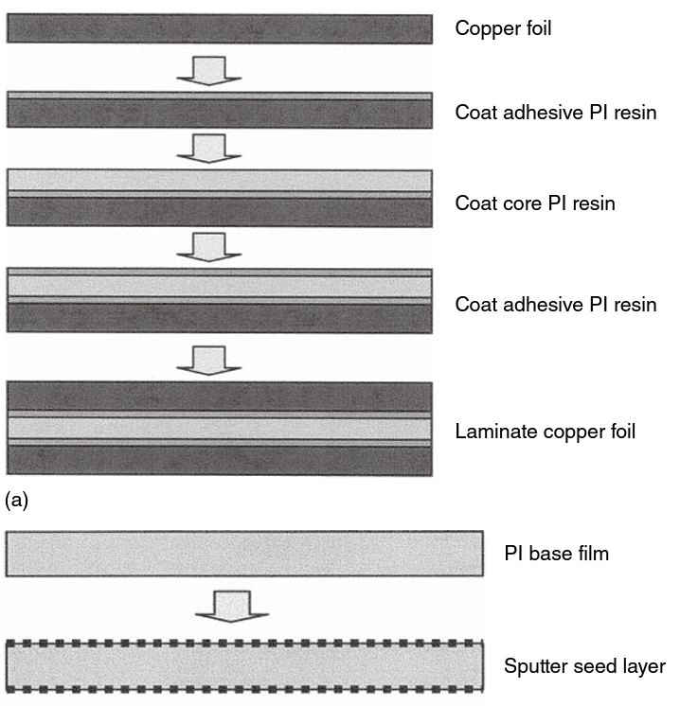
Technologie pro subtraktivní výrobu FPC
Klíčové procesy
Plně subtraktivní metoda:
Výroba Cu fólie.
Spojení Cu fólie a polymerní nosné vrstvy (laminace, lepení).
Leptání Cu motivu.
Semi-aditivní metoda:
Napaření /naprášení zárodeční vrstvy (adhezní vrstvy) na polymerní nosnou vrstvu.
Zesílení vodivé vrstvy pokovením (elektrolytické).
Leptání Cu motivu.

Slide 13
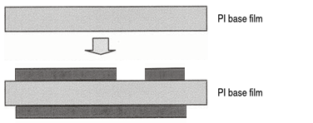
Technologie pro aditivní výrobu FPC
Klíčové procesy
Plně aditivní metoda:
Selektivní tisk motivu přímo na polymerní nosnou vrstvu.

Slide 14
Technologie pro subtraktivní výrobu FPC

Slide 15
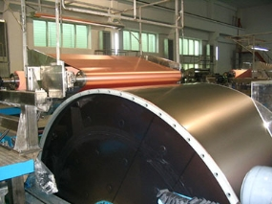
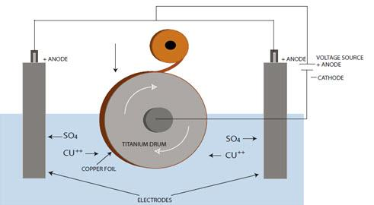
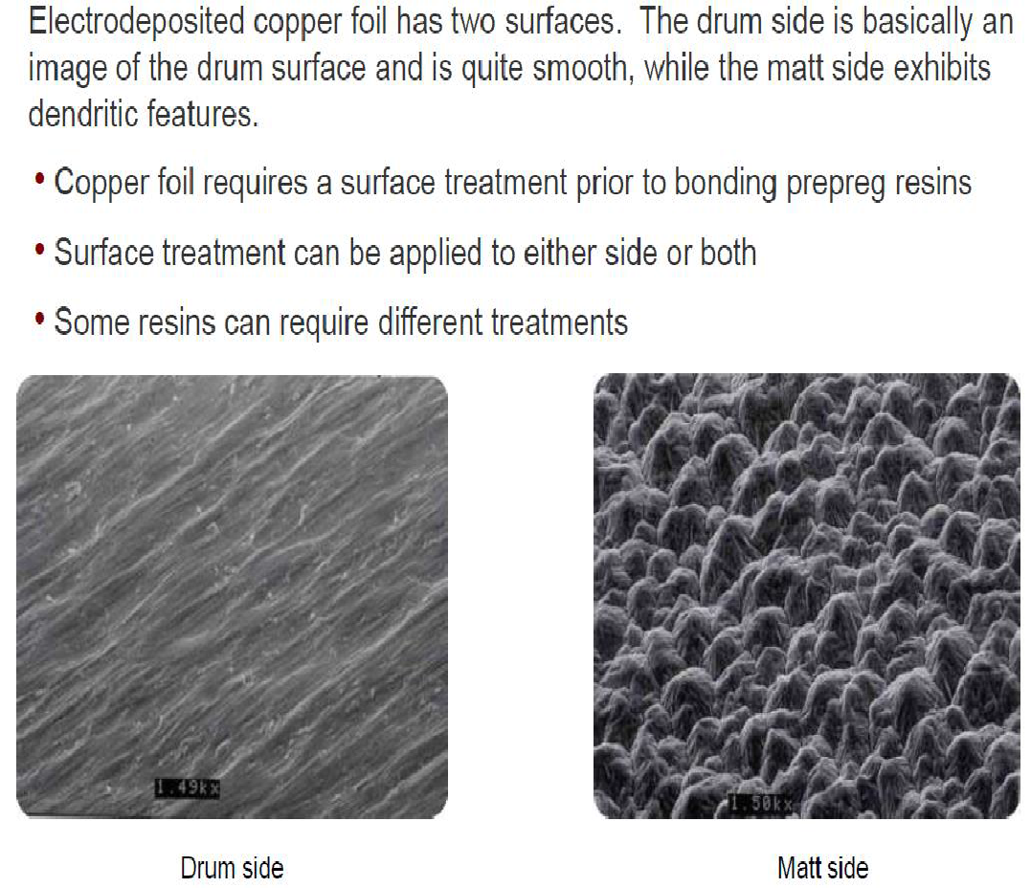

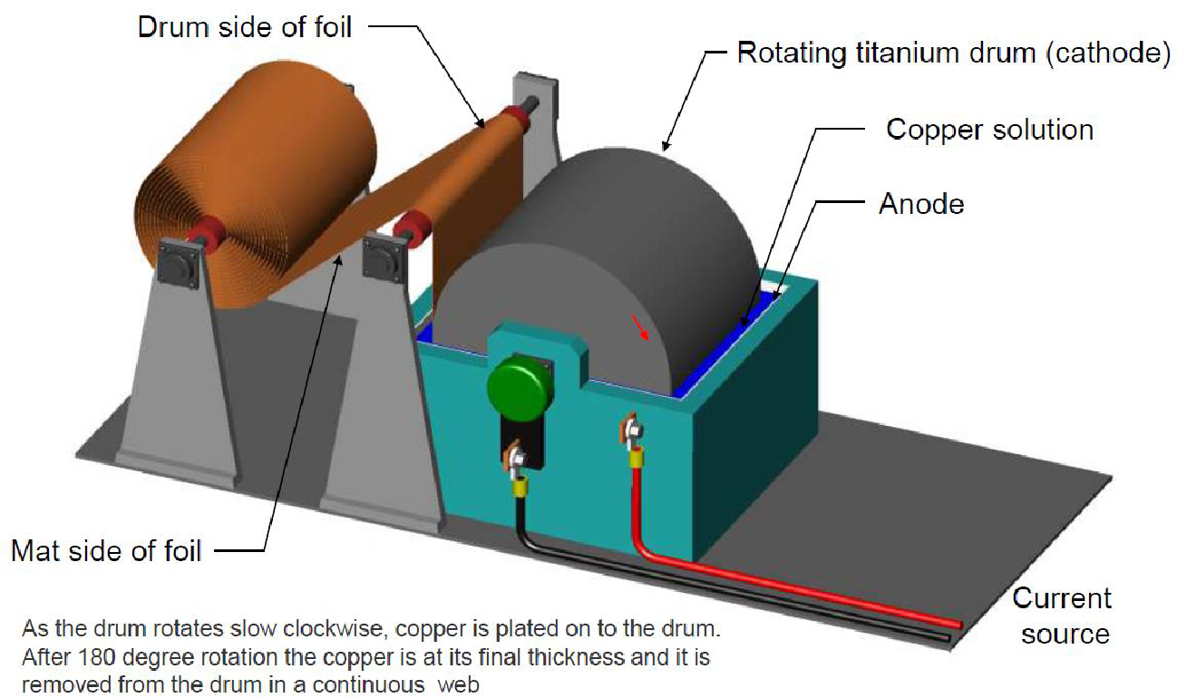
Technologie pro subtraktivní výrobu FPC
Příprava Cu fólie
Příprava Cu fólie elektrolytickým pokovením (ED fólie):
Hladký povrch Cu (obraz povrchu válce).
Hrubý, dendritický povrch Cu způsobený elektrolytickým růstem.

Slide 16
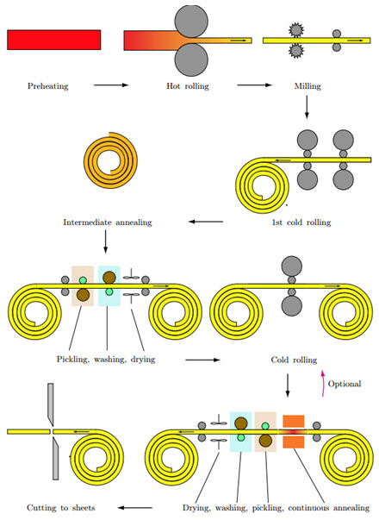
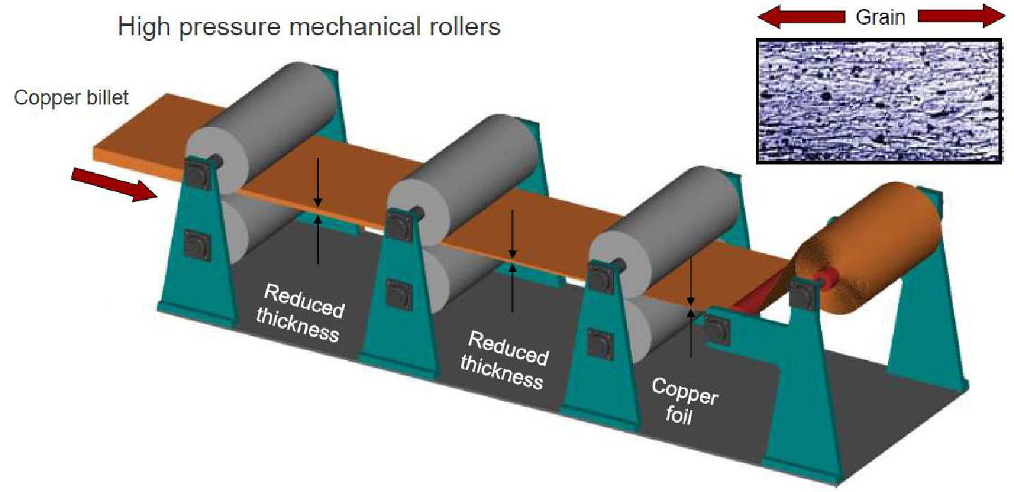
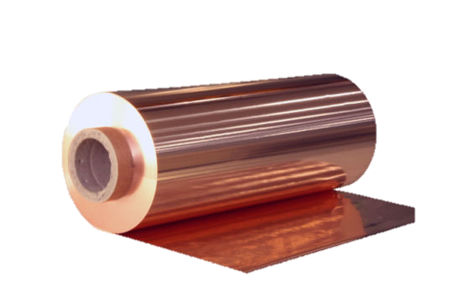
Technologie pro subtraktivní výrobu FPC
Příprava Cu fólie
Příprava Cu fólie válcováním (RA fólie):
Vytváří velmi hladkou strukturu povrchu.
Vhodné pro VF aplikace (nad 10 GHz).
Vyšší tažnost – vhodné pro flex aplikace.
Struktura zrn orientována rovnoběžně s rovinou fólie.
Podstatně dražší než ED fólie.
Detailní proces přípravy fólie válcováním (RA fólie).

Slide 17
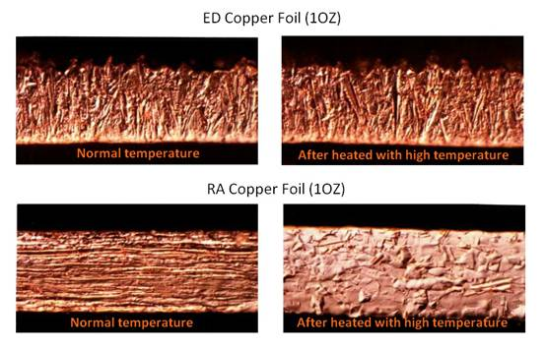
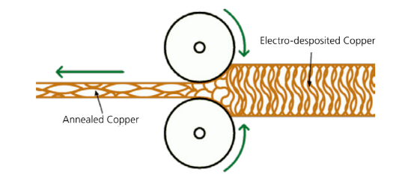
Technologie pro subtraktivní výrobu FPC
Příprava Cu fólie
Kombinace pokovování a válcování:
Příprava základní fólie ED procesem.
Úprava struktury válcováním.

Slide 18
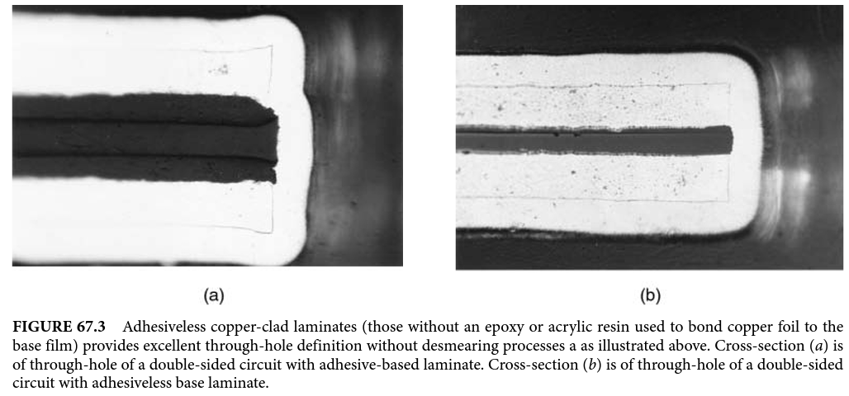
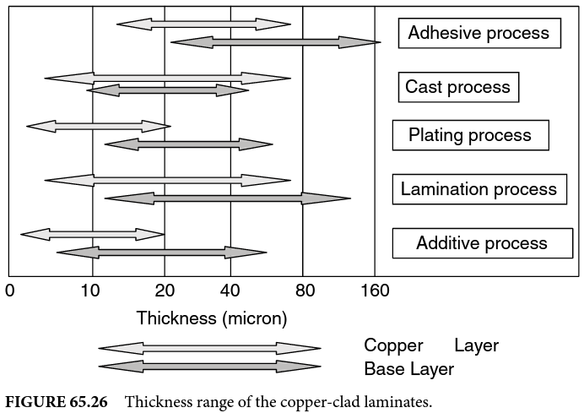
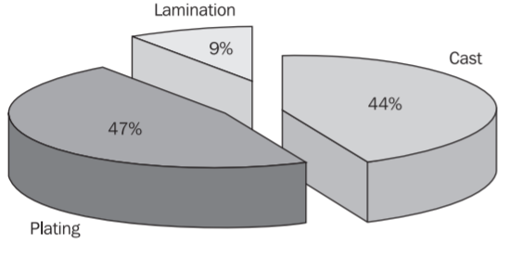
Technologie pro subtraktivní výrobu FPC
Spojení Cu fólie a polymerní nosné vrstvy
Lepidlový systém (adhesive based laminates)
Laminace mědi na polymerní fólii s využitím epoxidového či akrylátového lepidla či lepicí fólie.
Bezlepidlový systém (adhesiveless laminates)
Přímé lití polymeru na měděnou fólii (casting).
Naprašování a následné elektrolytické pokovení polymerní fólie (plating).
Přímá laminace mědi na polymerní fólii (Lamination).
Lepidlový systém.
Bezlepidlový systém.

Slide 19
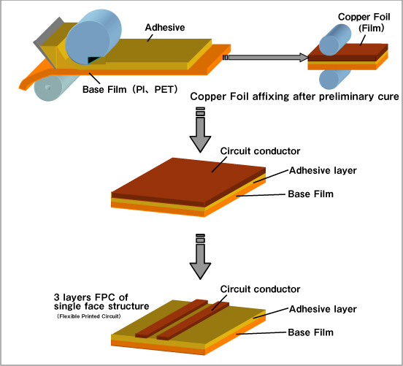
Technologie pro subtraktivní výrobu FPC
Lepidlový systém - Laminace mědi na polymerní fólii s pomocí lepidla
Nejstarší, ale stále nejrozšířenější technologie (50 % FPC trhu).
Lepidla na bázi akrylátových nebo epoxidových pryskyřic.
Fólie se zpracovávají a dodávají v rolích.
Povrch polyesterových a polyimidových fólií jsou před aplikací lepidla podrobeny procesům, jako je pískování či plazmové ošetření, aby se dosáhlo požadované pevnosti spojení s kovovou fólií.
Na nosný polymerní film se nanese lepidlo (adhezivní pryskyřice) a vysuší se. Následně se kovová fólie kontinuálně laminuje za zvýšené teploty a tlaku.
Pro oboustranné lamináty se proces laminace opakuje.

Slide 20
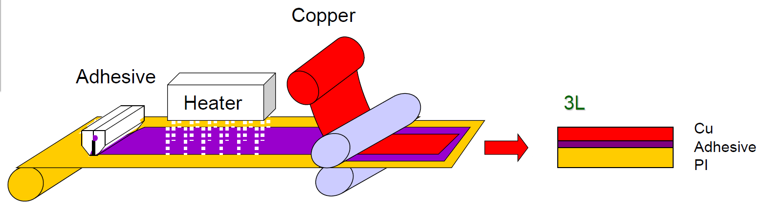
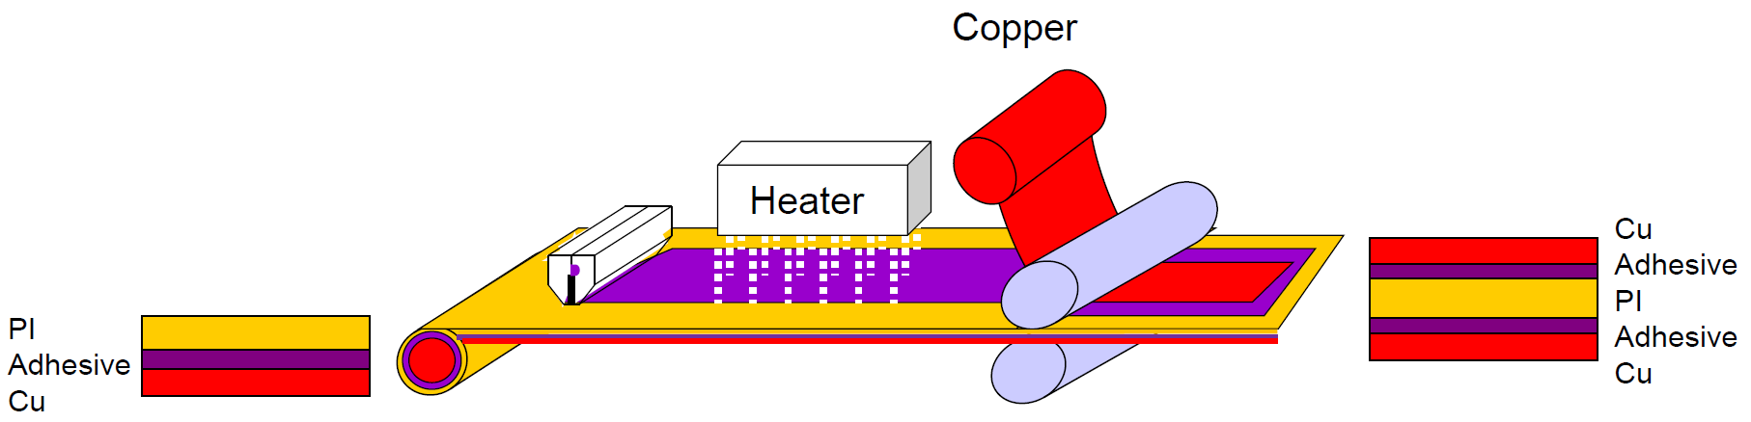
Technologie pro subtraktivní výrobu FPC
Lepidlový systém - Laminace mědi na polymerní fólii s pomocí lepidla
Nosná nepřilnavá fólie místo měděné fólie – Coverlay (Polyimidový film + adhezní vrstva na jedné straně).
Nosná nepřilnavá fólie místo měděné fólie i Polyimidu – Jen adhezní vrstva (např. jako Cover coating nebo pro spojení jednostranných FPC).
Nosná nepřilnavá fólie místo měděné fólie – Bondply (Polyimidový film s adhezní vrstvou po obou stranách) - pro vytváření vícevrstvých TPC.

Slide 21
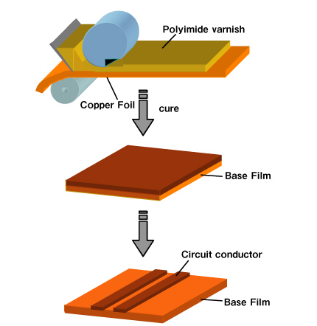
Technologie pro subtraktivní výrobu FPC
Bezlepidlový systém - Přímé lití polymeru na měděnou fólii
Dobrý poměr cena/výkon.
Vysoká pevnost spojení mezi Cu a polymerní fólií.
Možnost použití i dalších kovových fólií (slitiny mědi, nikl, nerezová ocel).
Variabilní tloušťka kovových fólií.
Snadné realizovat tenké polymerní vrstvy <12 µm.

Slide 22
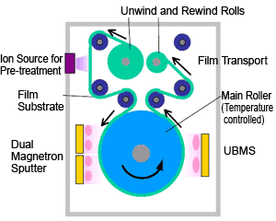
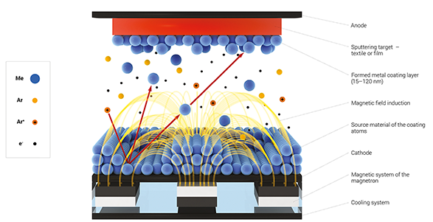
Technologie pro subtraktivní výrobu FPC
Bezlepidlový systém - Naprašování a následné elektrolytické pokovení
Je vyžadován dvoufázový proces metalizace:
Roll to roll vakuové naprašování.
Úprava povrchu doutnavým výbojem (MF glow discharge) nebo pomocí iontového bombardování.
Adhezní vrstva zpravidla vrstva NiCr – DC naprašování.
Cu zárodečná vrstva – MF naprašování, <100 nm.
2. Galvanické zesílení Cu vrstvy 1-20 µm.
Pro oboustranné pokovení je nezbytné proces naprašování provést dvakrát.
Vhodné pro HDI substráty (možno řiditelně nanést velice malé tloušťky Cu) – u jiných typů není možné.
Široký výběr použitelných polymerních filmů, ale omezený výběr materiálů pro vodivé vrstvy.
Pevnost spojení je obvykle nižší než u jiných typů laminátů.
Magnetronové naprašování adhezní a zárodečné Cu vrstvy – jednokomorové řešení.
Princip magnetronového naprašování.

Slide 23
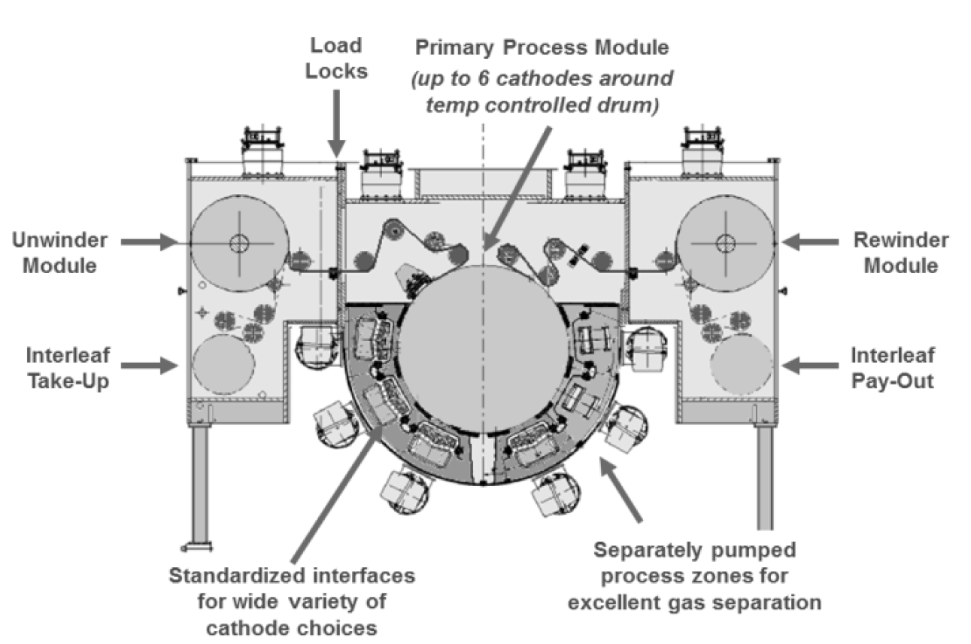
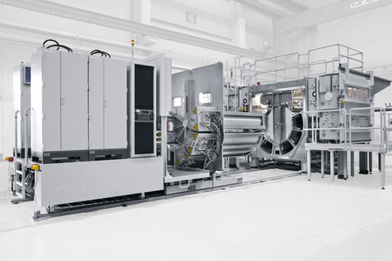
Technologie pro subtraktivní výrobu FPC
Bezlepidlový systém - Naprašování a následné elektrolytické pokovení
Vícekomorové řešení pro magnetronové naprašování.

Slide 24
Technologie pro subtraktivní výrobu FPC
Bezlepidlový systém – Přímá laminace polymerní fólie a měděné fólie
Termoplastická polyimidová pryskyřice s vysokou teplotou tání slouží jako tavné lepidlo mezi měděnými fóliemi a rozměrově stabilním polyimidovým jádrem.
Vyrábí se vysokoteplotní laminací měděných fólií a základních polyimidových fólií, které jsou potaženy tenkými tavnými polyimidovými vrstvami.
Teplota laminace >330 °C.
Vhodné i pro malosériovou výrobu, relativně nenáročné na přístrojové vybavení.

Slide 25
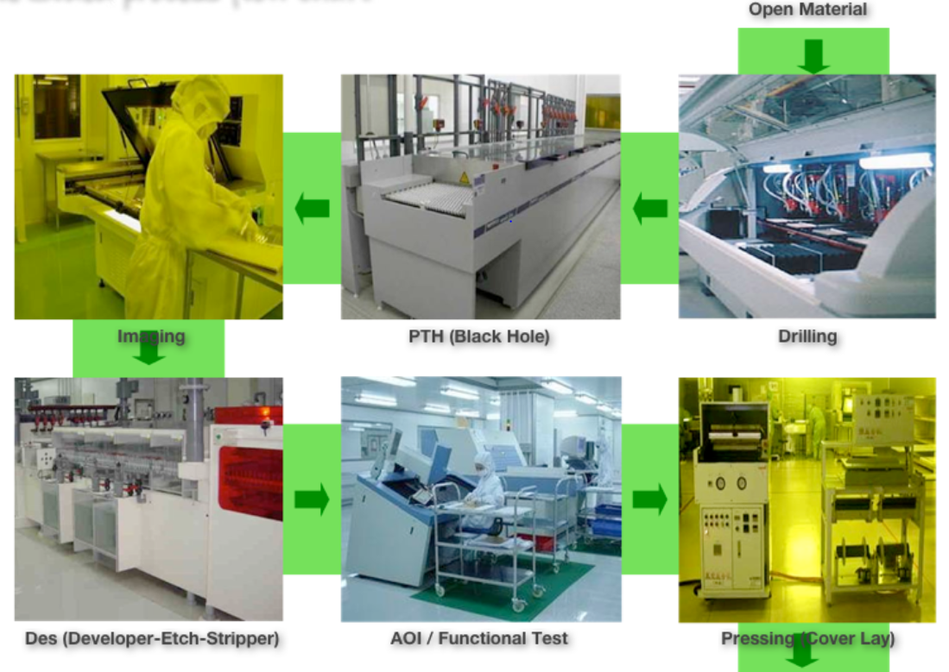
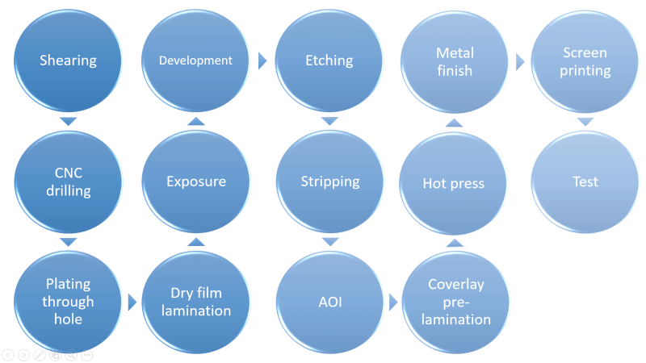
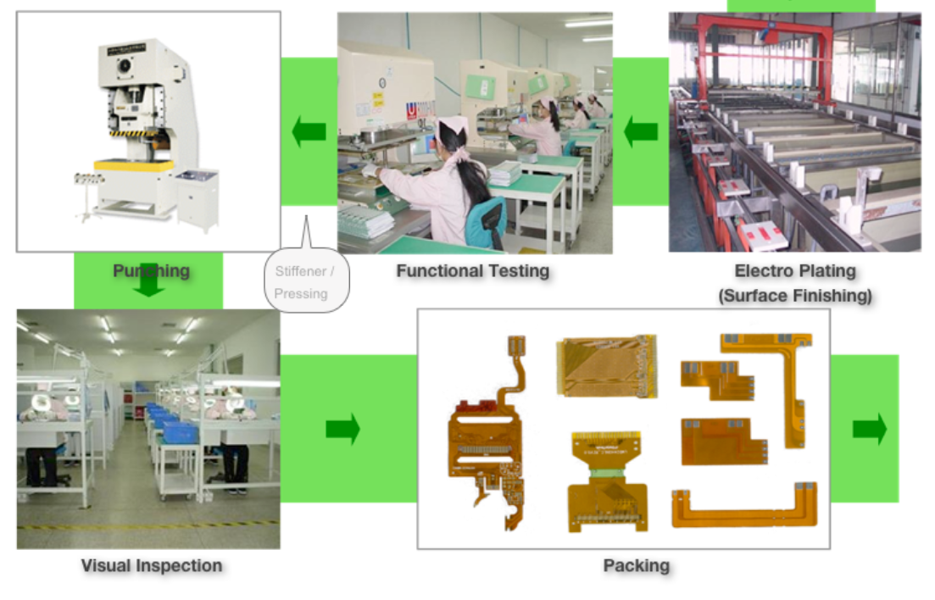
Technologie pro subtraktivní výrobu FPC
Strukturování měděné vrstvy na polymerní fólii
Standardní proces známý z výroby PCB založený na fotolitografii.
Technologie z archu na arch (sheet to sheet) – subtraktivní.
Nutná opatření plynoucí z flexibilní povahy fólií (nosné rámy, či podpěrné desky).
Konvenční postup výroby FPC.

Slide 26
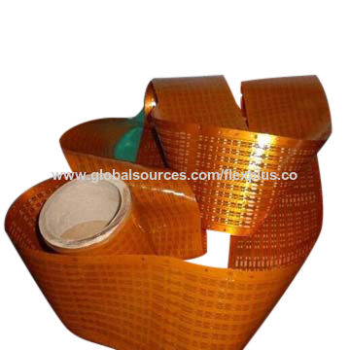
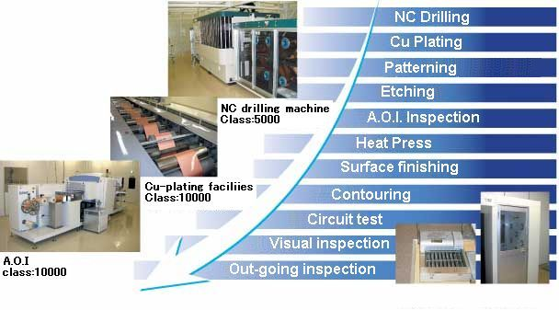
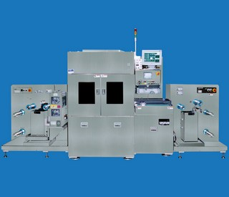
Technologie pro subtraktivní výrobu FPC
Strukturování měděné vrstvy na polymerní fólii
Trendem je posun výroby směrem k roll to roll (RTR) – výroba v rolích, nikoliv v arších (panelech).
Celý výrobní proces probíhá na rolích - od vrtání, leptání až po laminaci vrstev.
Technologicky a přístrojově náročné, vysoké náklady na přípravu a spuštění výroby.
Jakmile výroba RTR dosáhne stabilní kapacity, dosahuje vysoké produktivity a nízkých výrobních nákladů.
Řada světových výrobců investuje do vybavení výrobní linky RTR.
RTR výroba FPC.
RTR expoziční zařízení.
FPC realizovaný technologií RTR.

Slide 27
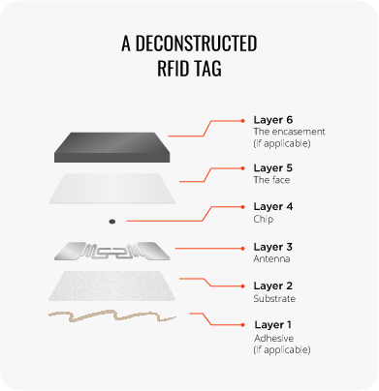
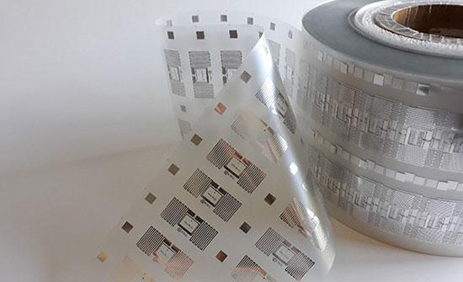
Technologie pro subtraktivní výrobu FPC
Alternativní způsoby výroby nízkonákladových FPC
Al fólie na PVC, PET, PEN či papírovém substrátu, tloušťka Al cca 10 µm.
Strukturování Al fólie prováděno mechanicky – vysekávání, či chemicky – leptání.
Používáno pro nízkonákladové aplikace – zejména RFID štítky.

Slide 28
Technologie pro aditivní výrobu FPC

Slide 29
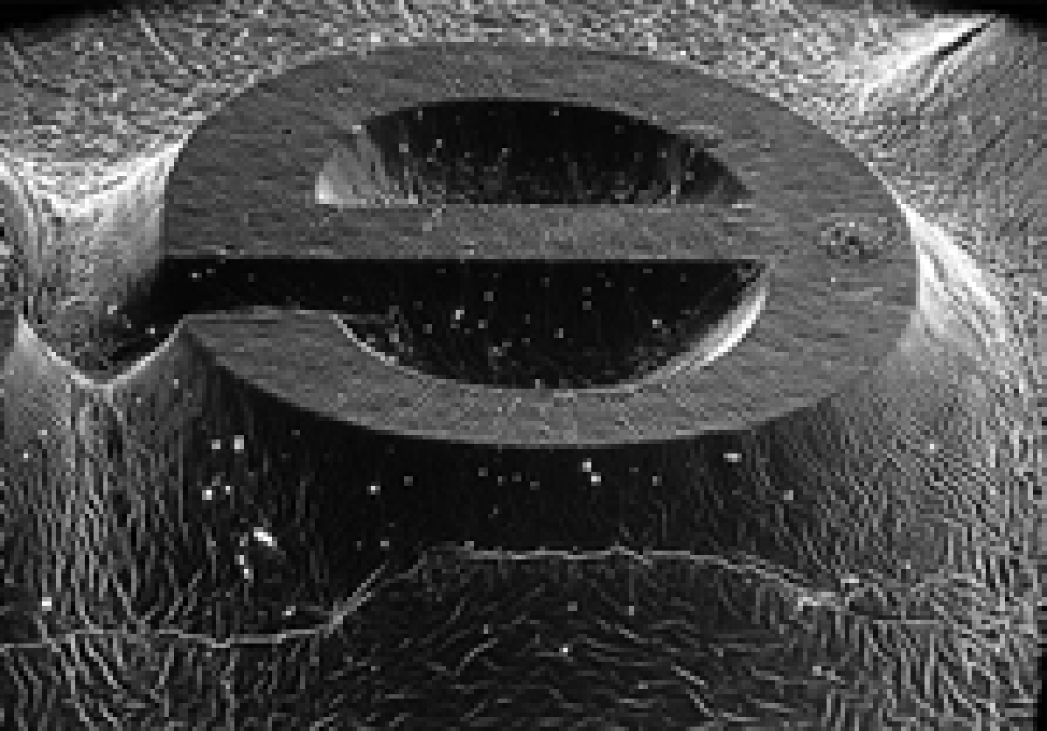
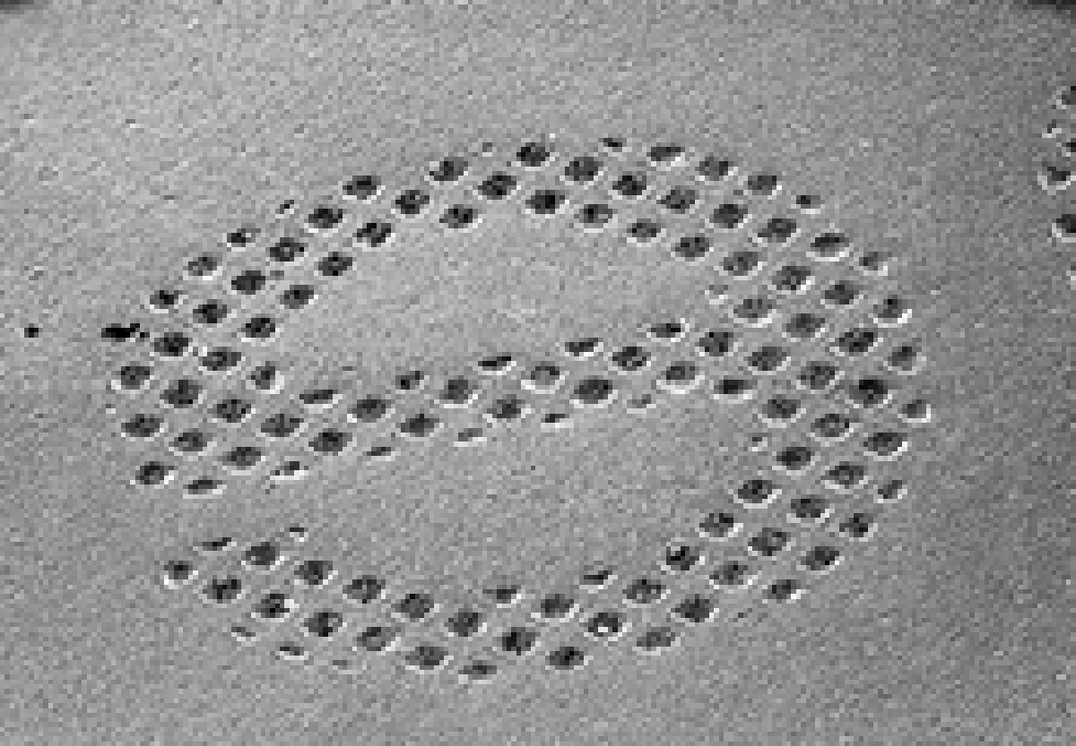
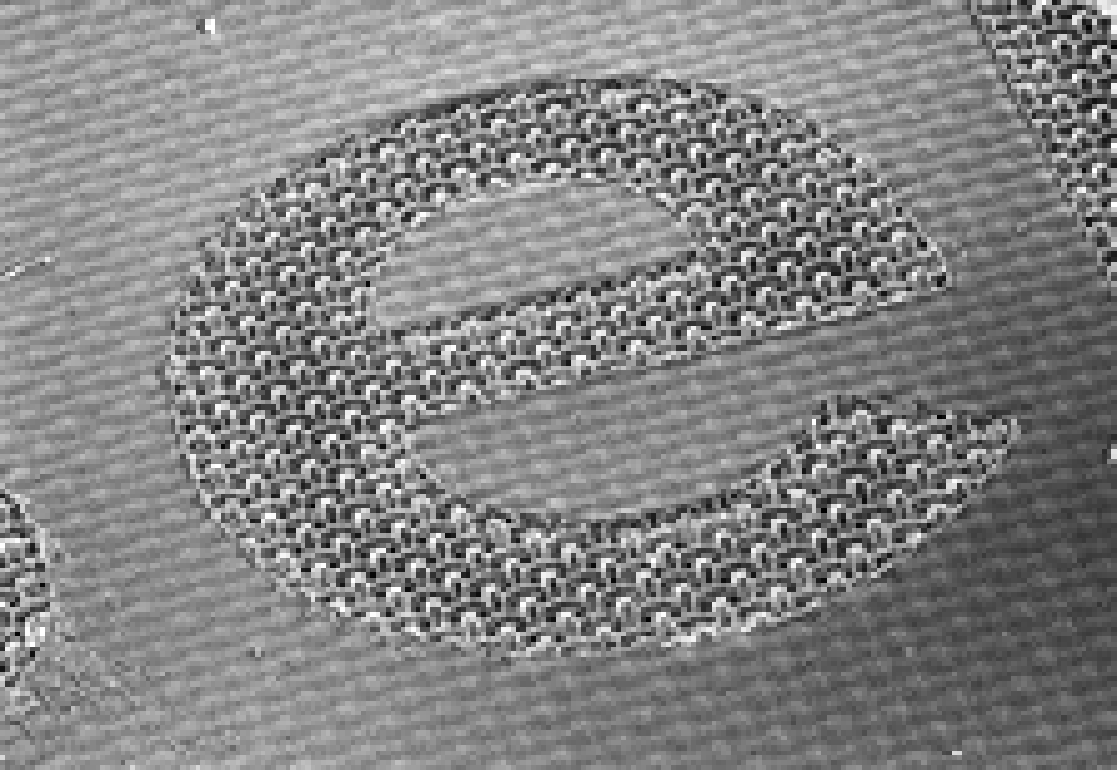
Technologie pro aditivní výrobu FPC
Přímý selektivní tisk vodivých motivů na polymerní fólii
Novým trendem je posun RTR výroby k tištěné elektronice – přímá selektivní depozice vodivých i dielektrických vrstev tiskovými technikami.
Celý výrobní proces probíhá na rolích, je výrazně jednodušší než v případě konvenční subtraktivní výroby FPC.
Jsou používány nepokovené polymerní fólie, na které se nanáší vodivé motivy – nejčastěji Ag.
Tiskové RTR technologie použitelné pro výrobu FPC:
Tisk z výšky – Flexotisk (Flexography)
Tisk z hloubky – Hlubotisk (Gravure printing)
Sítotisk (Screen printing) – rotační či plošný přizpůsobený na RTR proces
Digitální tisk - Ink Jet
Flexotisk
Hlubotisk
Sítotisk
Tiskové matrice.

Slide 30
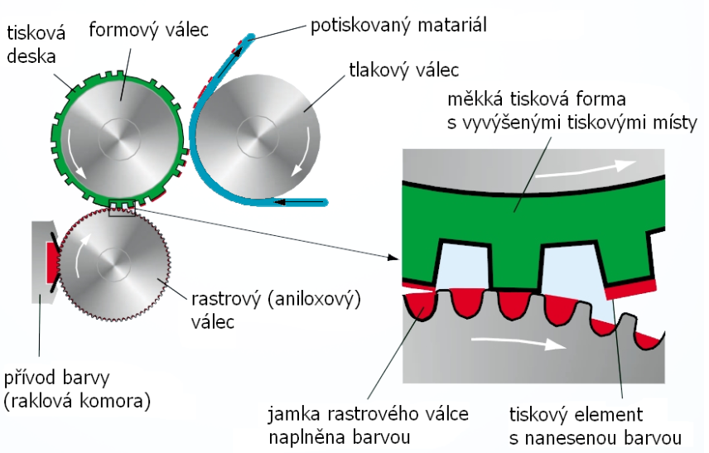
Technologie pro aditivní výrobu FPC
Tisk z výšky – Flexotisk (Flexography)
Tisková forma (tiskový válec) obsahuje tisková místa vystupující nad úroveň míst netisknoucích.
Přirovnání ke klasickému razítku.
Běžně používáno pro potisku obalů (karton, hliníková fólie, polyetylen).
Dříve se vyráběla flexotisková forma ze speciální gumy a natahovala se na flexotiskový válec.
V současné době je flexotisková forma z fotopolymerové vrstvy – jednoduchá výroba, dlouhá životnost, možnost realizovat velice jemné motivy.
Flexotisk – princip

Slide 31
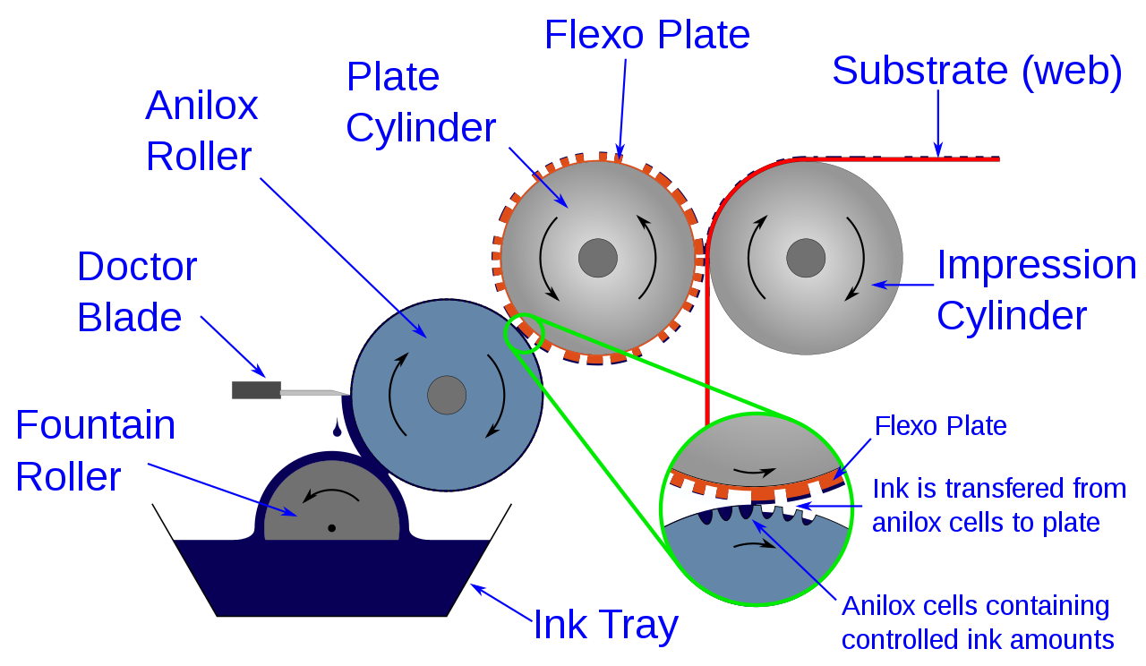
Technologie pro aditivní výrobu FPC
Tisk z výšky – Flexotisk (Flexography)
Flexotisk – princip.

Slide 32
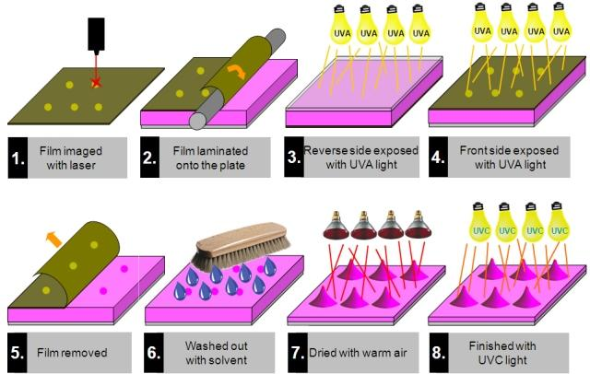
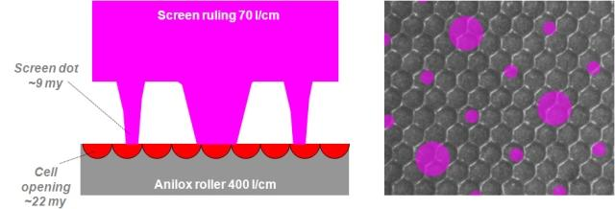
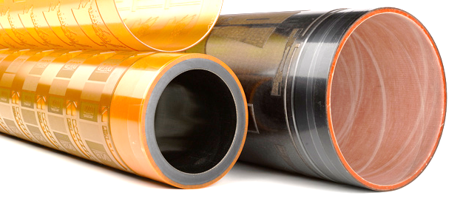
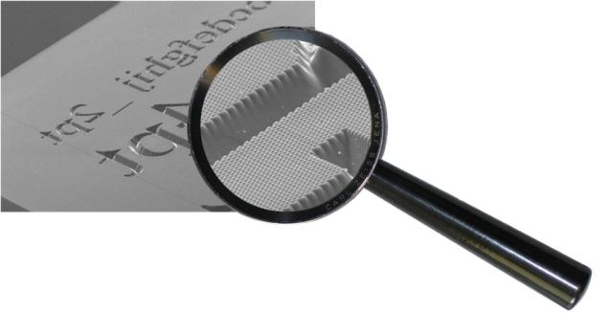
Technologie pro aditivní výrobu FPC
Tisk z výšky – Flexotisk (Flexography)
Formový (tiskový) válec
Výroba:
Gravírování.
Fotolitografie.
Výroba motivu na formovém válci pomocí fotolitografie.
HD flexotiskový válec s výstupky 9 um.
Technologie „Microcell“ – texturovaný povrch pro zvýšení přenosu barvy.
Flexotiskový formový válec (flexographic sleeve).

Slide 33
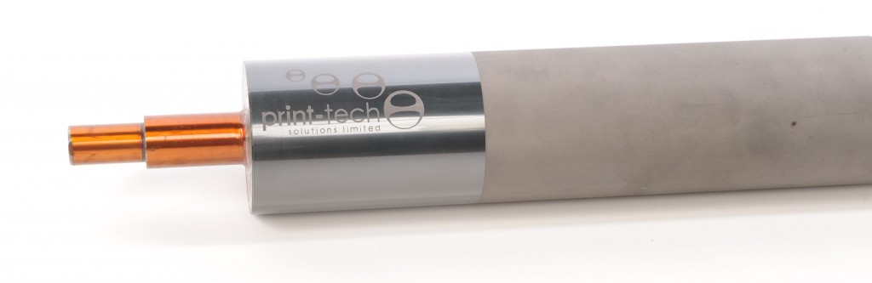
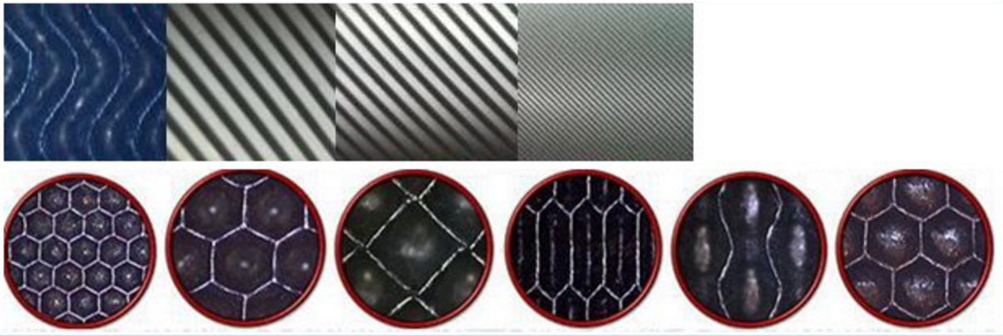
Technologie pro aditivní výrobu FPC
Tisk z výšky – Flexotisk (Flexography)
Aniloxový (rastrový) válec
Pro přenos inkoustu ze zásobníku na tiskový válec (štoček).
Výroba:
Mechanické gravírování.
Laserové gravírování.
Na tvaru jamek, jejich hloubce a množství závisí:
Množství přenášeného média.
Kvalita nanesené vrstvy.
Možné tvary jamek aniloxových válců.

Slide 34
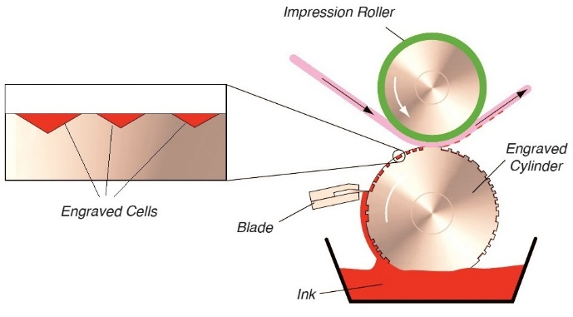
Technologie pro aditivní výrobu FPC
Tisk z hloubky – Hlubotisk (Gravure printing)
Tisková forma (tiskový válec) obsahuje tisková místa zasahující pod úroveň míst netisknoucích.
Tisková místa jsou zaplněna řídkou barvou.
Při tisku dochází k převzetí barvy potiskovaným materiálem.
K fixaci barvy na papíru dochází odpařením těkavých rozpouštědel.
Podle typu formy může být hlubotisk plochý nebo rotační.
Hlubotisková forma vydrží větší počet otisků než ofsetová tisková deska => vhodné pro velký počet kopií.
Hlubotisk – princip.

Slide 35
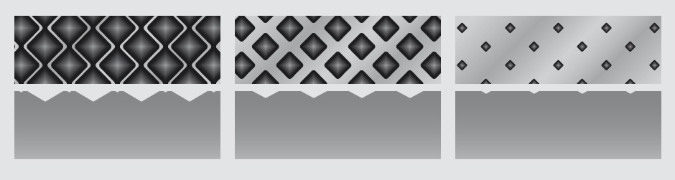
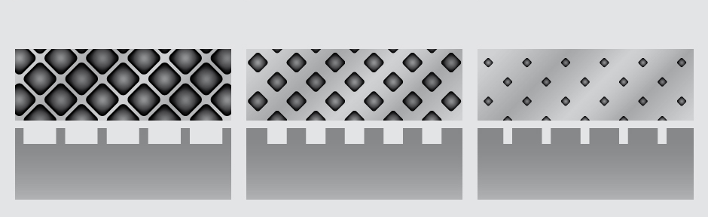
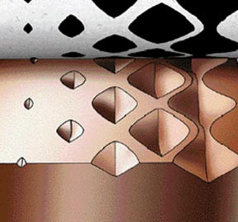




Technologie pro aditivní výrobu FPC
Tisk z hloubky – Hlubotisk (Gravure printing)
Hlubotiskový válec
Nejčastěji vyrobeny z nerezové oceli potažené mědí.
Výroba pomocí:
Elektromechanického gravírování (diamantová jehla).
Leptání přes fotorezist.
Laserového gravírování.
Elektromechanické gravírování – proměnná hloubka i plocha
Leptání – proměnná plocha, konstantní hloubka
Laserové gravírování – proměnná hloubka i plocha
Hlubotiskový válec.
Laserové gravírování – proměnná hloubka, konstantní plocha

Slide 36


Technologie pro aditivní výrobu FPC
Sítotisk
Plošný sítotisk (flat bed) na RTR lince – semikontinuální, nutné při tisku zastavovat pás.
Plošný sítotisk s kontinuálním tiskem – uzpůsobeno RTR procesu tak, aby nebylo vyžadováno zastavovat pás během výroby, vyšší míra integrace do RTR procesu, není ovlivněna kontinuita následných procesů (např. sušení či laminace).
Rotační sítotisk – přímo určen pro RTR proces, náročnější příprava tiskového válce, než u plošného sítotisku.
Principy sítotisku.

Slide 37

Technologie pro aditivní výrobu FPC
Plošný sítotisk (flat bed)
Tisknoucí místa tvoří otvory v síťovině, kterými je protlačována tisková barva přímo na potiskovaný materiál pohybem těrky.
Klíčové parametry tisku:
Rychlosti tisku.
Přítlak.
Odtrh síta (snap–off).
Proces tisku (tisk / zaplavení).
Tvrdost těrka, úhel těrky.
Úhel mezi tištěným motivem a sítem.
Tiskový materiál.
Plošný sítotisk – princip.

Slide 38


Technologie pro aditivní výrobu FPC
Plošný sítotisk (flat bed)
Druhy síťovin:
Nylon.
Polyester.
Nerezová ocel.
Geometrie síťoviny.

Slide 39



Technologie pro aditivní výrobu FPC
Plošný sítotisk (flat bed)
Značení polymerních síťovin:
Značení nerezových síťovin:
Mesh | Wire Diameter (mm) | Opening Width (mm) | Opening Area %
120mesh | 0.1 | 0.11 | 26.6
130mesh | 0.0086 | 0.11 | 31.2
150mesh | 0.066 | 0.1 | 37.4
165mesh | 0.048 | 0.1 | 44
180mesh | 0.058 | 0.08 | 33.5
180mesh | 0.05 | 0.09 | 41.1
200mesh | 0.05 | 0.076 | 36
200mesh | 0.04 | 0.089 | 46
220mesh | 0.048 | 0.066 | 33
230mesh | 0.035 | 0.071 | 46
250mesh | 0.04 | 0.061 | 36
270mesh | 0.04 | 0.055 | 38
300mesh | 0.03 | 0.053 | 40.1
325mesh | 0.04 | 0.043 | 30
325mesh | 0.028 | 0.05 | 42
400mesh | 0.025 | 0.038 | 36
500mesh | 0.025 | 0.028 | 25
635mesh | 0.022 | 0.015 | 14.5
360 mesh, 16 um průměr drátu.

Slide 40







Technologie pro aditivní výrobu FPC
Plošný sítotisk (flat bed)
Síto:
Rám.
Síťovina.
  Polyesterová vlákna – pro běžné tisky.
  Nerezová vlákna – pro speciální tisky.
Emulze.
Realizace síta.

Slide 41



Technologie pro aditivní výrobu FPC
Rotační sítotisk
Místo rámu se sítem válec s otvory
Motivy na válci vytvořeny zakrytím otvorů fotocitlivou emulzí (jako u plošného sítotisku)
Rychlost tisku:
  25 – 50 m/min
  U klasického sítotisku max 10 m/min

Slide 42


Technologie pro aditivní výrobu FPC
Rotační sítotisk

Slide 43

Technologie pro aditivní výrobu FPC
Sítotisk - parametry ovlivňující kvalitu tisku
Parametry ovlivňující tisk.

Slide 44

Technologie pro aditivní výrobu FPC
Sítotisk
Plošný sítotisk na RTR lince
https://www.youtube.com/watch?v=bST8m63mVpA

Slide 45

Technologie pro aditivní výrobu FPC
Sítotisk
Plošný sítotisk s kontinuálním tiskem
https://www.youtube.com/watch?v=q_RYZEWRA1I

Slide 46

Technologie pro aditivní výrobu FPC
Sítotisk
Rotační sítotisk s kontinuálním tiskem
https://www.youtube.com/watch?v=-7436UInA9w

Slide 47

Technologie pro aditivní výrobu FPC
Porovnání tiskových metod

Slide 48

Technologie pro digitální výrobu FPC
Metody digitálního tisku
InkJet, Jetting
AerosolJet printing
Elektrodynamic printing
Dispenzing, 3D tisk
(a) inkjet printing, (b) aerosol jet printing, (c) electrohydrodynamic jet printing, and (d) dispensing printing.

Slide 49

Technologie pro digitální výrobu FPC
Metody digitálního tisku
InkJet, Jetting (IJ)
AerosolJet printing (AJ)
Electrohydrodynamic printing (EHD)
Dispenzing, direct-write

Slide 50




Technologie pro digitální výrobu FPC
InkJet
Přímá tisková technika
Inkoust vystřikován vysokou kadencí (více jak 60.000 /s) drobných kapek přímo na materiál.
Dávkování kapek:
  Pulzně, tzv. na vyžádání (DoD – Drop on Demand)
  Nepřetržitě (CIJ – Continuous Inkjet).
Kapky vytvářeny a vypuzovány z tiskových trysek:
  Piezoelektricky
  Termálně
  Elektrostaticky
Pouze pro materiály s nízkou viskozitou.
Riziko ucpávání trysek.
CIJ
DoD
Laboratorní materiálová tiskárna Dimatix.

Slide 51

Technologie pro digitální výrobu FPC
InkJet

Slide 52



Technologie pro digitální výrobu FPC
3D tisk na bázi InkJet
Přímý selektivní digitální tisk (Piezo DOD InkJet) dielektrických i vodivých motivů.
Tisková hlava tiskne kapky nevodivého foto-polymeru i vodivého nano-stříbrného inkoustu.
Min. vzdálenost mezi vodivými cestami: 125 µm.
Tloušťka Ag cca 17 µm, tloušťka dielektrika cca 35 µm. Rozlišení: 3 µm dielektrikum, 0.3 µm vodivý stříbrný inkoust.
Možno vytváření vícevrstvých desek a prokovených otvorů.
Ag vrstva pájitelná nízkoteplotní pájkou (SnBi).
Vhodné pro prototypování.

Slide 53

Technologie pro digitální výrobu FPC
3D tisk – systém od spol. NanoDimension - Dragonfly
https://www.youtube.com/watch?v=yAxczJm1RrU

Slide 54




Technologie pro digitální výrobu FPC
Kontaktní dispenzing
Založeno na principu vytlačování tiskového materiálu z kartuše dutou jehlou či hrotem.
Vytlačování materiálu pneumatické či mechanické (šnekový posun).
Pro precizní dávkování možnost použití ventilů.
Šířka dráhy závisí na vnitřním průměru jehly, tlaku v kartuši a na rychlosti tisku.
Možnost depozice široké škály materiálů
Možnost tisku materiálů s velkým rozsahem viskozit.
Dispenzing

Slide 55

Technologie pro digitální výrobu FPC
Kontaktní dispenzing
Příklad dispenzeru pro rapid prototyping DPS - Volttera.
https://www.youtube.com/watch?v=V2IC9Uj3qzY

Slide 56


Technologie pro digitální výrobu FPC
Bezkontaktní Jetting
Založeno na principu piezoelektrického aktuátoru, který zajišťuje vypuzování tiskového materiálu.
Možnost depozice skrz dutou jehlu.
Opakovací frekvence cca 1000 – 2000 Hz.
Pro precizní dávkování.
Omezený rozsah viskozit tiskových materiálů.
Není vyžadován Z posuv během depozice – rychlejší než kontaktní dispenzing.
Menší rozlišení tištěných motivů – rozstřik tiskového materiálu.
Bezkontaktní Jetting

Slide 57

Technologie pro digitální výrobu FPC
Kontaktní dispenzing vs bezkontaktní Jetting
https://www.youtube.com/watch?v=-Y-bEkpGfIc

Slide 58



Technologie pro digitální výrobu FPC
Elektro-hydrodynamický tisk
Elektrické napětí (řádově jednotky kV) je aplikováno mezi tryskou a zemní deskou (umístěnou pod substrátem).
Kladné ionty inkoustu jsou akumulovány na okraji menisku kapky. Díky Coulombovským odpudivým silám je hemisférický meniskus deformován (síla převažuje nad povrchovým napětím kapky) do tvaru úzkého kužele/paprsku.
Průměr vzniklého paprsku typicky o 2 řády menší než průměr trysky.
Inkoust je z trysky vytahován nikoliv vytlačován.
Princip EHD tisku

Slide 59

Technologie pro digitální výrobu FPC
Elektro-hydrodynamický tisk
https://www.youtube.com/watch?v=8R35UF2zK5g

Slide 60



Technologie pro digitální výrobu FPC
Aerosol Jet
Kapky inkoustu 1 – 5 µm.
Minimální šířka drah 10 µm.
Možnost 3D tisků, variabilní vzdálenost od tiskového substrátu 1-5 mm.
Možnost tisku materiálů se širokým rozsahem viskozit (1-1000 mPa·s).
Použitelné jen pro nanočásticové inkoust (pevné častice max do 500 nm).
Cenově nákladné inkousty.
Princip AerosolJet

Slide 61
Klíčové znalosti
Vysvětlení rozdílů mezi aditivními a subtraktivními výrobními procesy.
Vysvětlení rozdílů mezi dávkovými („sheet to sheet“) a průběžnými („roll to roll“) výrobními procesy.
Proces výroby RA a ED Cu fólií.
Technologie pro subtraktivní výrobu:
  Lepidlový systém.
  Bezlepidlový systém.
Technologie pro aditivní výrobu, tiskové metody:
  Flexotisk (Flexography).
  Hlubotisk (Gravure printing).
  Sítotisk (Screen printing) – plošný, rotační.
Technologie pro digitální výrobu FPC, vysvětlení způsobů depozice metodami:
  InkJet.
  Jetting.
  AerosolJet.
  Electrohydrodynamic printing.
  Dispenzing.

Slide 62
Děkuji za pozornost
Jan Řeboun jreboun@fel.zcu.cz

